Slide 1
Centrum Usług Wspólnych
na przykładzie Centrum Usług Informatycznych
we Wrocławiu
Tymoteusz Przybylski
Z-ca Dyrektora ds. Oprogramowania

Slide 2
Centrum Usług Wspólnych na przykładzie Centrum Usług Informatycznych
Agenda:
    Centrum Usług Informatycznych we Wrocławiu – trochę historii
    CUI w liczbach
    Struktura CUI
    Korzyści i oszczędności
    Ryzyka i szanse
    Kierunki działania

Slide 3

Centrum Usług Wspólnych na przykładzie Centrum Usług Informatycznych
Decyzja o powołaniu CUW
• transfer dobrych praktyk i standaryzacja w gminie
Zakres kompetencji
• Usługi finansowo księgowe
• Usługi eksperckie
• Usługi rozwojowe
• Usługi utrzymaniowe
Sposób przekształcenia - bez kosztowy TRANSFER transfer dobrych praktyk i standaryzacja w gminie

Slide 4

Centrum Usług Wspólnych na przykładzie Centrum Usług Informatycznych
Centrum Usług Informatycznych we Wrocławiu – trochę historii
CUW w rozumieniu ustawy samorządowej
Działamy od 2014 jako CUW IT
Listopad 2016 rozszerzamy zakres o usługi finansowe dla oświaty

Slide 5
Centrum Usług Wspólnych na przykładzie Centrum Usług Informatycznych
CUI w liczbach:
• Obsługa informatyczna 89 jednostek
• Telefonia VoIP 2600 abonentów
• Obsługa księgowa 145 jednostek
• Obsługa PKZP 227 jednostek
• Obsługa fun. Socjalnego 6600 osób
• Obsługa płac 145 jednostek
• Scentralizowana obsługa JPK i VAT 227 jednostek
• Dowóz dzieci niepełnosprawnych 450 dzieci

Slide 6

Centrum Usług Wspólnych na przykładzie Centrum Usług Informatycznych
Struktura CUI :
• Pion infrastruktury
– Dział Miej. Sieci Transmisji Danych
– Dział Centrów Przetwarzania Danych
– Dział Wsparcia i Serwisu
• Pion oprogramowania
– Dział Analiz i Projektów
– Dział Programowania
– Dział Administracji Systemami
• Pion finansowy
– Dział Księgowości i Rozliczeń
– Dział płac i statystyki
– Dział rozliczeń scentralizowanych
• Pion Obsługi i administracji

Slide 7

Centrum Usług Wspólnych na przykładzie Centrum Usług Informatycznych
Korzyści i oszczędności
• Propagowanie dobrych praktyk w mieście
• Profesjonalizacja
• Ciągłość działania
• Efekt skali
• Niższe koszty usług doradczych
• Niższe koszty szkoleń
• Wsparcie przy projektach unijnych
• Standardy miejskie (chmura prywatna, MAN, WiFi)
• Realizacja projektów miejskich (ITS, Edukacja, VoIP, BIP)
• Wsparcie przy innowacyjnych rozwiązaniach (terminale)
• Platforma zakupowa
• Audyty
• Bezpieczeństwo/RODO

Slide 8
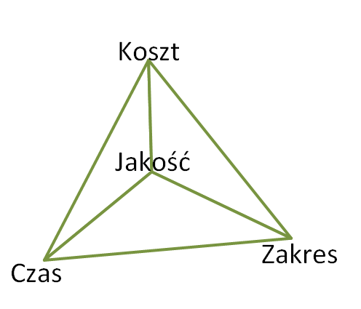
Centrum Usług Wspólnych na przykładzie Centrum Usług Informatycznych
Ryzyka i szanse:
• Budżet
• Zakres usług i produktów
• Czas realizacji
• Jakość zakres usług i produktów

Slide 9
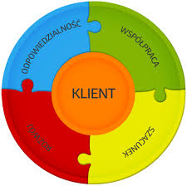
Centrum Usług Wspólnych na przykładzie Centrum Usług Informatycznych
Kierunki działania
• Wsparcie klienta
• Budowanie relacji z przyszłymi i obecnymi klientami
• Katalog usług
• Profesjonalizm
• Standaryzacja
• Norma ISO 20000 i ISO27001
• Stałe doskonalenie usług
• Transfer zasobów – wsparcie jednostek bez zwiększania kosztów obsługi

Slide 10
Centrum Usług Wspólnych na przykładzie Centrum Usług Informatycznych
Dziękuję za uwagę.

